Slide 1
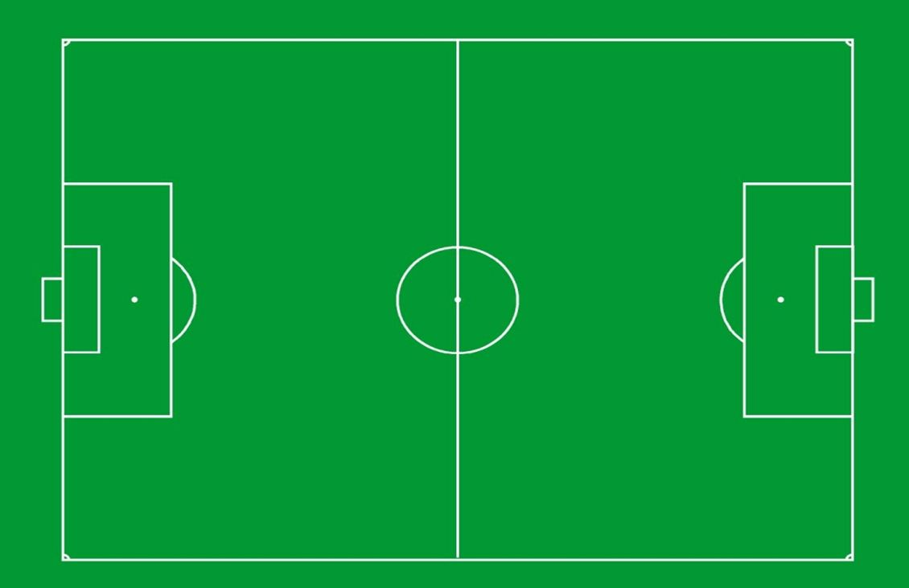
Schülerliga Instruktorenschulung 20.-23.8.2019, Mariazell
Dienstag, 20.8.2019
Bis 17.00:
Anreise
Treffpunkt Hotel
18.00
Eröffnung/Grußworte
Abendessen
Mittwoch, 21.8.2019
08.45 – 12.30:
Hermann Stadler / Alexander Belinger
Theorie u. Praxis: Entwicklung einer Spielphilosophie am Beispiel des U15
Pause
14.00 – 17.00:
Werner Gregoritsch / Hermann Stadler
Theorie u. Praxis: Erkenntnisse aus der historischen U21 EM Qualifikation
Donnerstag, 22.8.2019
08.45 – 12.00:
Willi Schuldes
Theorie u. Praxis: Spielerentwicklung im Nachwuchs des SK Rapid Wien
Pause
14.00 – 16.00:
Gerhard Gerstenmayr
Die „neuen“ Fußballregeln
Ab 18.00 Uhr
Match / Grillabend
Instruktoren gegen eine Auswahl
Freitag, 23.8.2019
08.45 – 11.00:
Patrik Barbic
Theorie u. Praxis: Futsal
Schlussworte
Die Referenten:
Werner Gregoritsch
ÖFB U21 Teamchef
Hermann Stadler
ÖFB U16 Teamchef
Willi Schuldes
Sportlicher Leiter SK Rapid Wien
Gerhard Gerstenmayer
Regelreferent des ÖFB
Patrik Barbic
ÖFB Futsal Teamchef
Alexander Belinger
Videoanalyst ÖFB U16 Nationalteam
Schülerliga Instruktorenschulung 2019

